Slide 1
STK点胶摸索

Slide 2
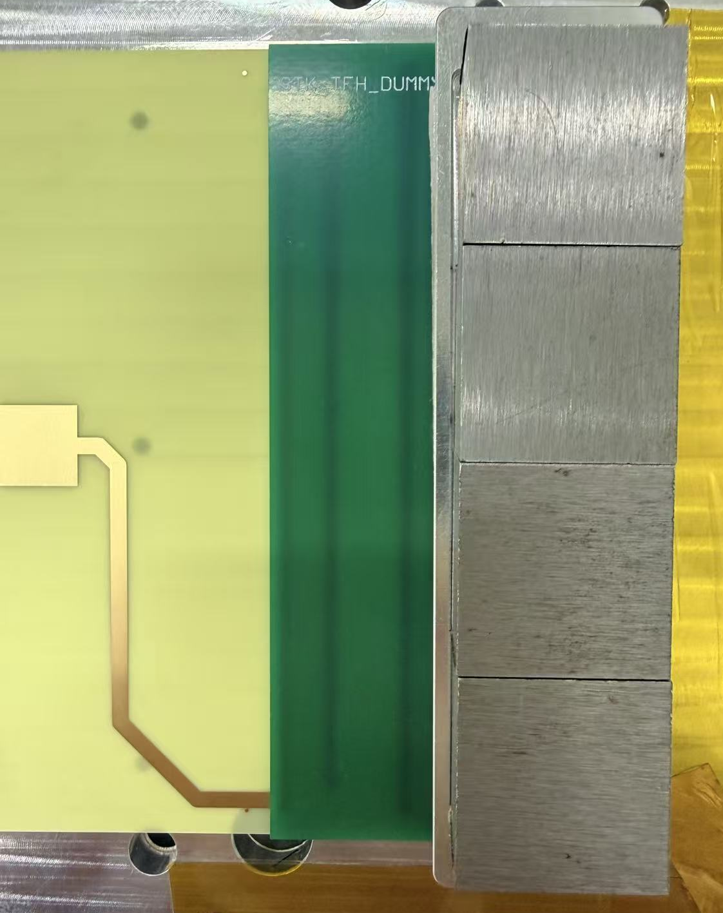
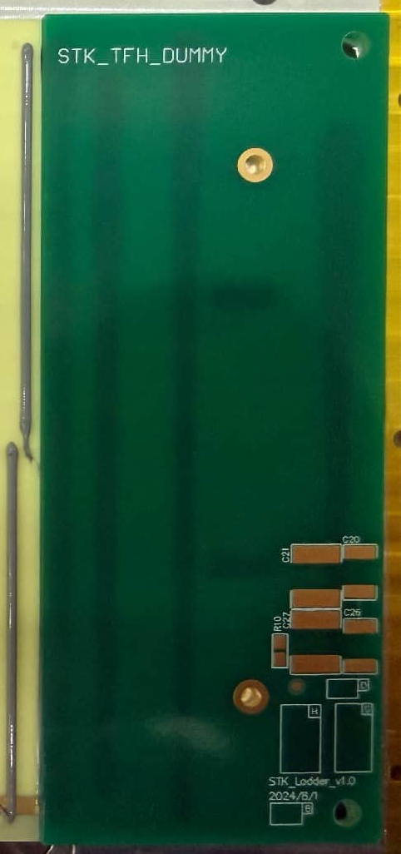
一、ASIC板的点胶演练

Slide 3
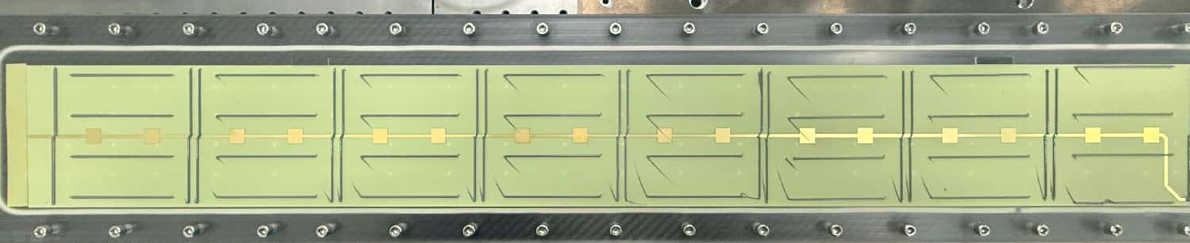
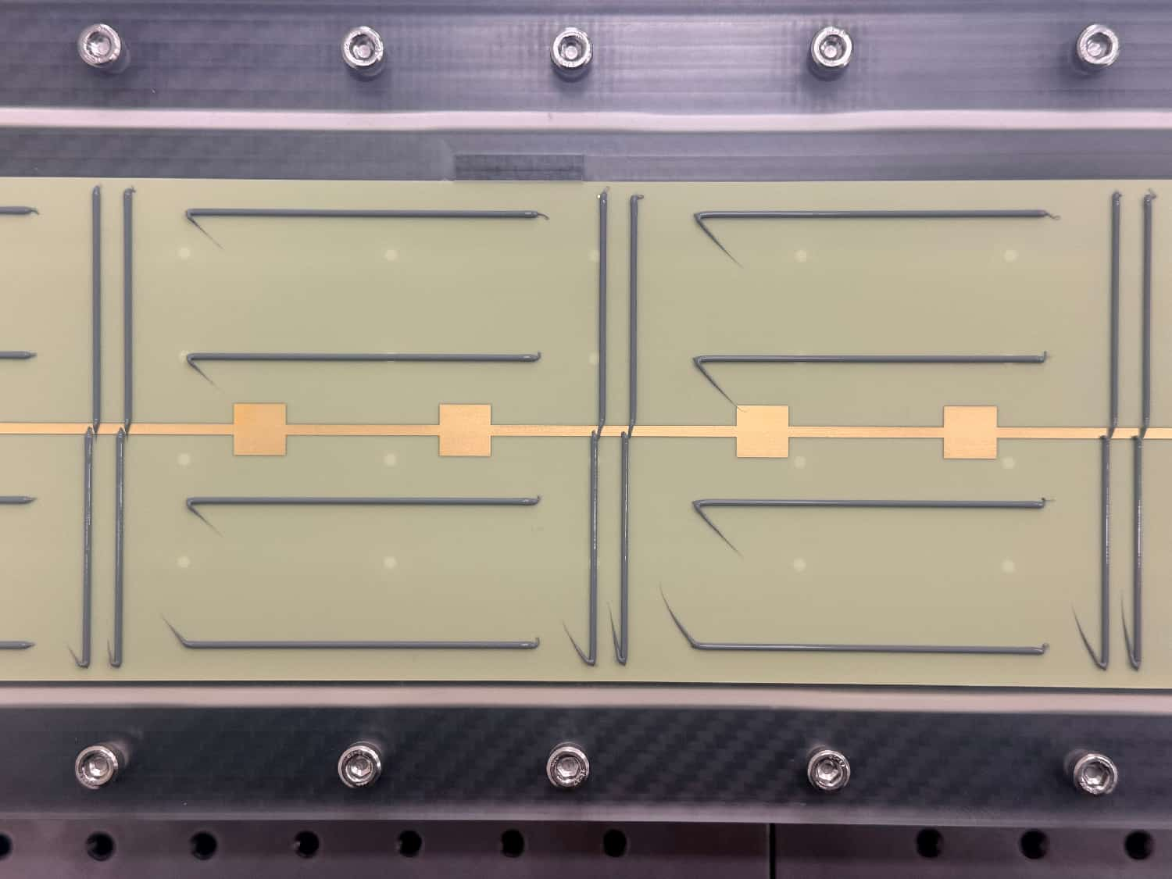
二、底板点胶演练

Slide 4
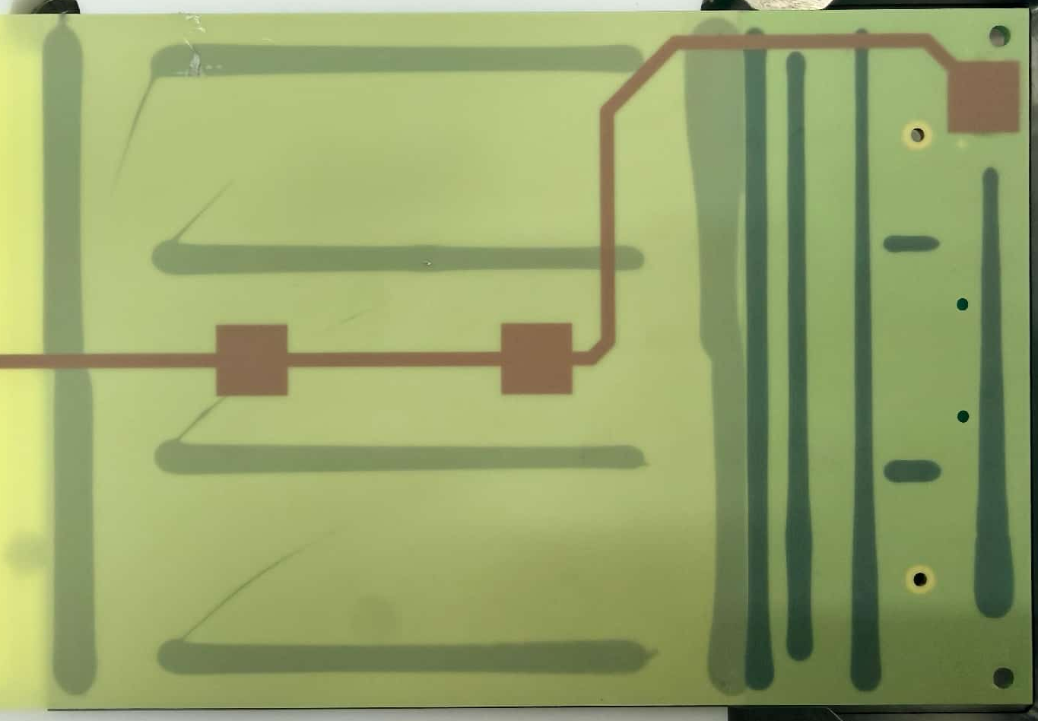
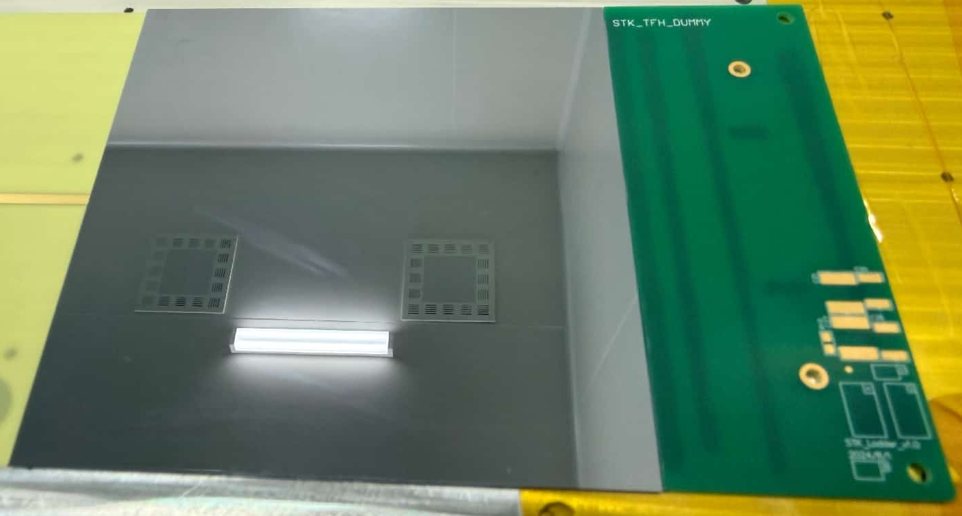
三、点胶效果
胶量偏多，有溢胶风险
四周无溢胶，六个螺丝孔无溢胶

